Slide 1
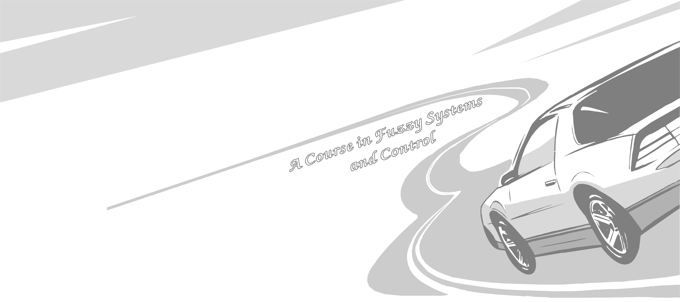
CHAPTER
29
模糊算術

Slide 2
29.1 模糊數與分解定理
在模糊若—則規則中，微小的模糊命題，x_{i}是A_{i}^{l}通常是在實數線R上數字不精確描述，例如「靠近5」、「近似7」等等。因為定義在R上的模糊集合相當經常出現在許多應用上，它們值得深入研讀。大略來說，模糊數是在R上的一個模糊集合；但為了要完成有意義的算術運算，我們增加一些限制。

Slide 3
定義 29.1
令A是在R上的模糊集合。A被稱為模糊數如果：(1) A是正規的；(2) A是凸起的；(3) A是有界的底集；以及 (4) A所有的α-截集是R的封閉區間。

Slide 4
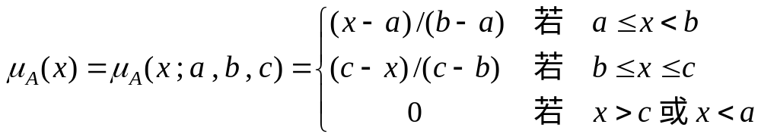
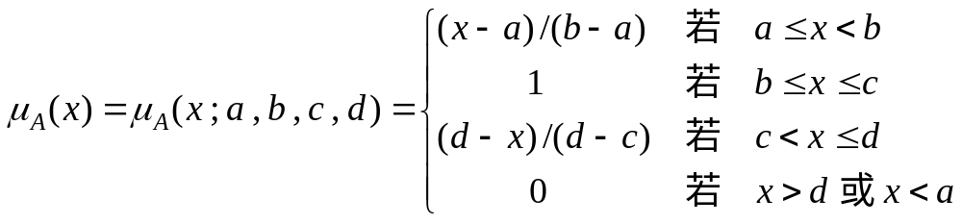
29.1 模糊數與分解定理
模糊數的二個特別類別通常是被用在實務上；它們是三角形與梯形模糊數。一個三角形模糊數 (triangular fuzzy number) A是在R上的模糊集合具有三角形的歸屬函數：
(29.1)
同樣地，如果在R上的模糊集合A有梯形歸屬函數：
(29.2)
它被稱為梯形模糊數 (trapezoidal fuzzy number)。

Slide 5
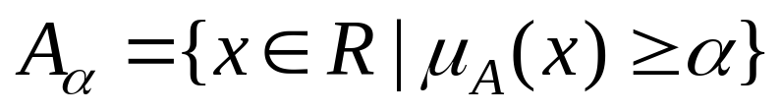
29.1 模糊數與分解定理
研讀模糊數的算術運算中一個有用的方法是使用模糊數的α-截集。回想模糊集合A在R上的α-截集被定義為
(29.3)

Slide 6
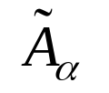
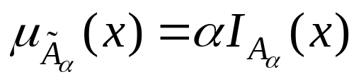



29.1 模糊數與分解定理
現在我們要顯示一個模糊集合能夠被其α-截集唯一地決定。要做精確地表示，我們定義在R上的模糊集合 具有歸屬函數
(29.4)
其中I_{Aα}(x)是（明確）集合A_{α}的指標函數I_{Aα}(x)，也就是I_{Aα}(x)=1如果 以及I_{Aα}(x)=0如果 。

Slide 7
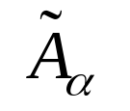
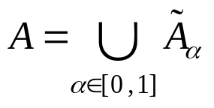

定理 29.1
（分解定理） 令A與 是在R上的模糊集合，而 是由 (29. 4) 式定義，則
(29.5)
其中∪代表標準模糊聯集（也就是sup在整個 ）。

Slide 8
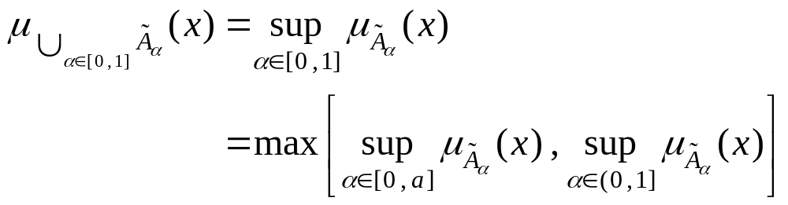
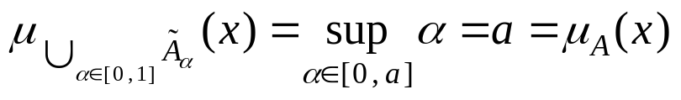
定理 29.1
證 明
(29.6)
(29.7)

Slide 9
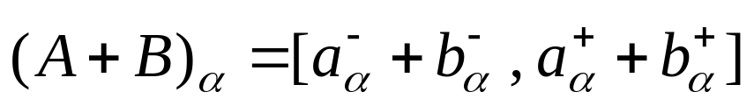
29.2 模糊數的加法與減法
29.2.1 截集法
令A與B為二個模糊數以及A_{α}=[a_{α}－,a_{α}⁺], B_{α}=[b_{α}－,b_{α}⁺]為它們的α-截集。A與B的加法A+B為模糊數具有α-截集定義為
(29.8)

Slide 10
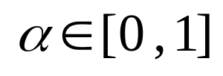
29.2 模糊數的加法與減法
對每一個 。因為模糊集合是完全被其α-截集所決定（定理29.1），模糊數A+B是被其α-截集 (29.8) 式良好定義。
(29.9)
對每一個 。

Slide 11
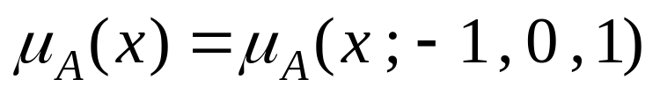
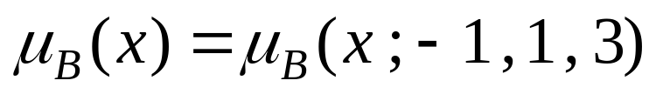
範例 29.1
計算三角形模糊數A與B的加法與減法，而其歸屬函數為
(29.10)
(29.11)
對已知的 ，A與B的α-截集為
(29.12)

Slide 12
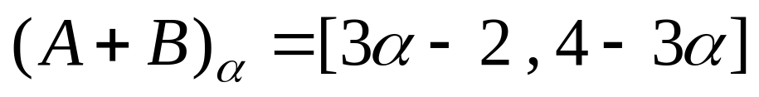
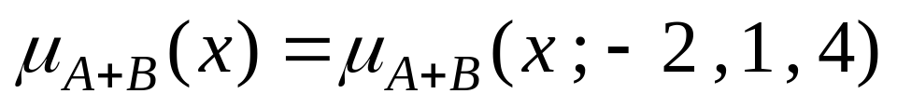
範例 29.1
因此，
(29.13)
因為3α－2與4－3α為α的線性函數，A+B也是三角形模糊數。藉由在 (29.13) 式中設定α=0與α=1，我們得到
(29.14)

Slide 13
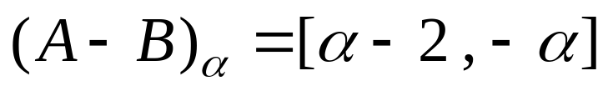
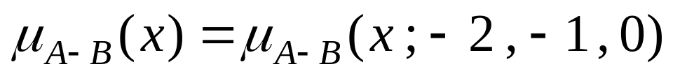
範例 29.1
而其繪於圖29.1。同樣地，我們得到
(29.15)
以及
(29.16)
而其顯示於圖29.1。

Slide 14
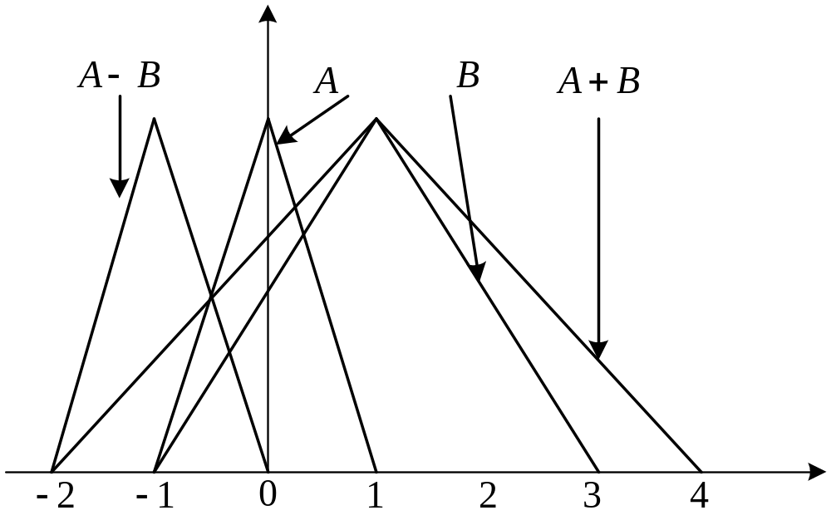

範例 29.1
29.1 範例29.1二個模糊數的加法與減法

Slide 15
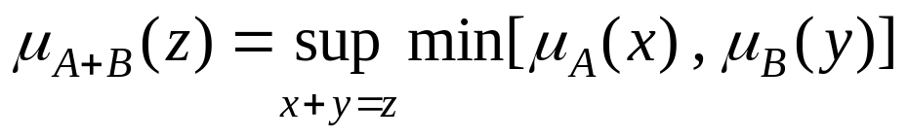

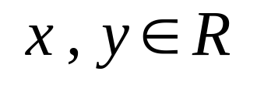
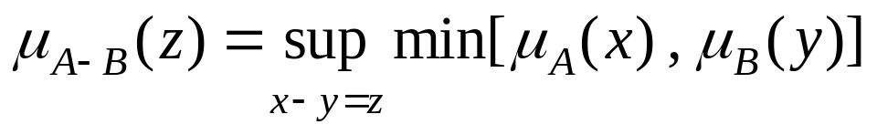
29.2 模糊數的加法與減法
29.2.2 延伸原理法
使用延伸原理（第4章），我們能夠定義模糊數A與B的加法為
(29.17)
其中 與sup_{x+y=z}是取代所有 具有x+y=z。同樣地，我們定義
(29.18)

Slide 16
定理 29.2
延伸原理法 (29.17) 與 (29.18) 式是等效於α-截集法 (29.8) 與 (29.9) 式；也就是它們提供了相同的模糊數A+B與A－B。

Slide 17
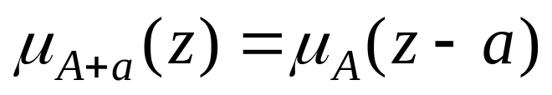
29.2 模糊數的加法與減法
因為實數a是一個特殊的模糊數（具有其歸屬函數如果x=a時μ_{a}(x)=1以及如果x≠a時μ_{a}(x)=0），我們從 (29.17) 式得到A+a為模糊數具有歸屬函數
(29.19)

Slide 18
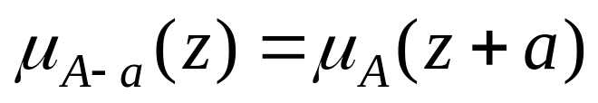
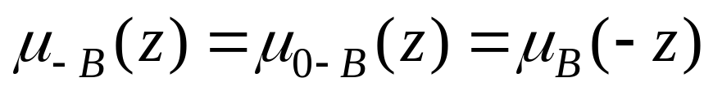
29.2 模糊數的加法與減法
也就是μ_{A+a}(z)是藉由移動μ_{A}(z)a的距離而得到。同樣地，A－a是一個模糊數具有歸屬函數為
(29.20)
視0為一個特殊的模糊數，我們由 (29.18) 式得到
(29.21)

Slide 19
範例 29.2
計算模糊集合的加法與減法：
(29.22)
(29.23)
使用 (29.17) 與 (29.18) 式，我們得到
(29.24)
(29.25)

Slide 20

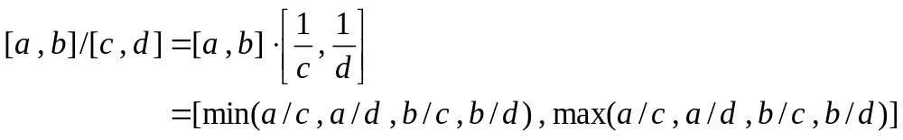
29.3 模糊數的乘法與除法
在古典區間分析中，區間[a,b]與[c,d]的乘法被定義為
(29.26)
如果 ，則[a,b]與[c,d]的除法被定義為
(29.27)
使用它們的α-截集與 (29.26)～(29.27) 式，我們現在定義模糊數的乘法與除法。

Slide 21


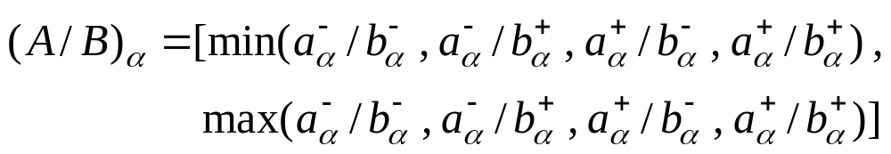
29.3 模糊數的乘法與除法
令A與B為模糊數以及A_{α}=[a_{α}－,a_{α}⁺]與B_{α}=[b_{α}－,b_{α}⁺]為其α-截集。則A與B的乘法A‧B為模糊數具有α-截集定義為
(29.28)
對每一個 。如果 對所有的 ，則A與B的除法A/B為一個模糊數而其α-截集被定義為
(29.29)
對每一個 。

Slide 22
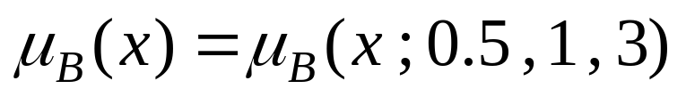
範例 29.3
考慮在範例29.1中的模糊數A以及B被定義為
(29.30)
我們現在要計算A‧B與A/B。首先，註記α-截集A_{α}=[a_{α}－,a_{α}⁺]=[α－1,1－α]與B_{α}=[b_{α}－,b_{α}⁺]=[(α+1)/2,3－2α]。因此
(29.31)
(29.32)

Slide 23
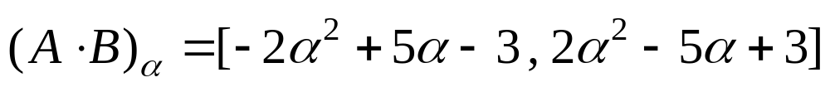
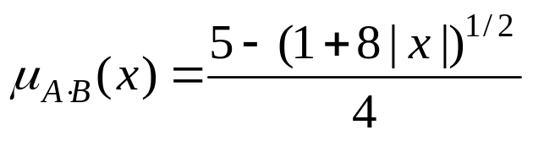
範例 29.3
以及
(29.33)
從 (28.33) 式我們得到
(29.34)
而其圖解說明於圖29.2。同樣地，我們得到
(29.35)
(29.36)

Slide 24
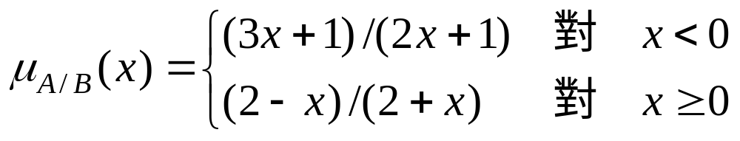
範例 29.3
以及
(29.37)
從 (29.37) 式我們得到
(29.38)
而其繪於圖29.2。

Slide 25
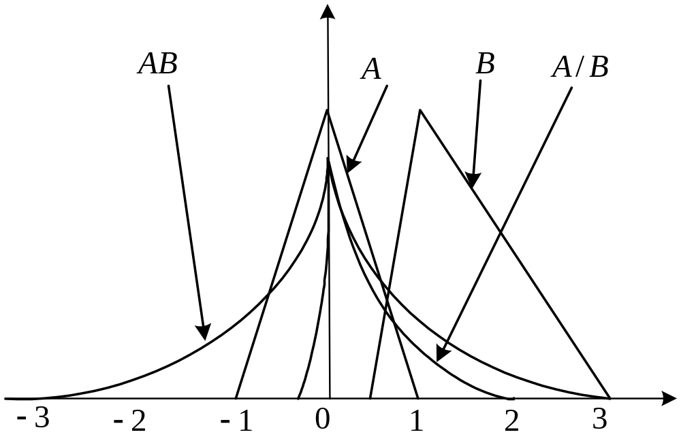
範例 29.3
29.2 範例29.3二個模糊數的乘法與除法

Slide 26
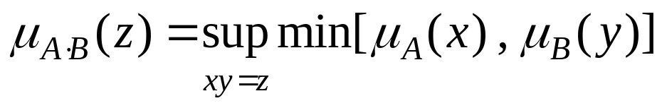

29.3 模糊數的乘法與除法
29.3.2 延伸原理法
與模糊數的加法與減法相似，我們能夠使用延伸原理來定義A‧B與 A/B。特別是模糊數A‧B與A/B分別定義為
(29.39)
與
(29.40)
它能夠被顯示 (29.39) 與 (29.40) 式提供相同的模糊數如同分別被 (29.28) 與 (29.29) 式所定義。

Slide 27
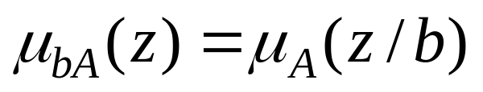
29.3 模糊數的乘法與除法
如果B=b為一個明確數，則由 (29.39) 式我們得到
(29.41)
這提供了實數與模糊數的乘法。

Slide 28
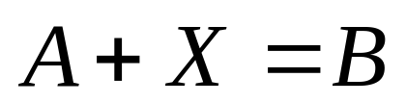
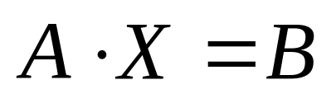
29.4 模糊方程式
令A,B與X為模糊數。要解模糊方程式 (fuzzy equation) 是有趣的：
(29.42)
以及
(29.43)
其中A與B為已知，而且X為未知。也就是問題是在於決定模糊數X使得 (29.42) 或 (29.43) 式對已知的模糊數A與B為真。

Slide 29
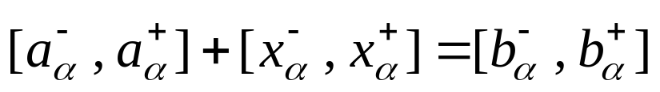

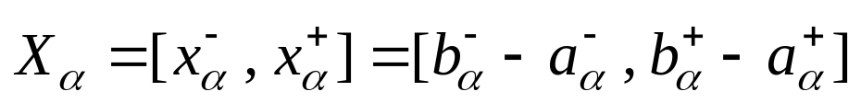
29.4 模糊方程式
我們首先研讀如何求解 (29.42) 式。令A_{α}=[a_{α}－,a_{α}⁺],B_{α}=[b_{α}－,b_{α}⁺]以及X_{α}=[x_{α}－,x_{α}⁺]。根據分解定理，(29.42) 式為真若且唯若
(29.44)
對所有 。因此，一個位階的解是被
(29.45)

Slide 30
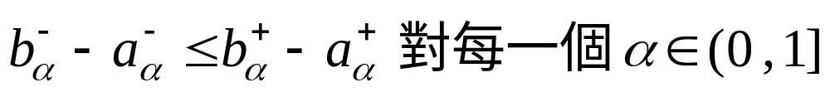
29.4 模糊方程式
為了對於在 (29.45) 式的X_{α}量化為α-截集，下列二個條件必須滿足：
  (1)
  (2)

Slide 31
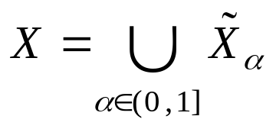

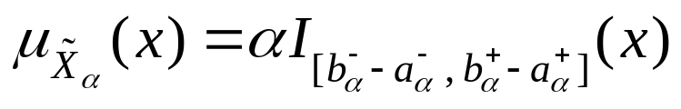
29.4 模糊方程式
條件 (1) 保證[b_{α}－－a_{α}－,b_{α}⁺－a_{α}⁺]是一個區間，以及條件 (2) 確保[b_{α}－－a_{α}－,b_{α}⁺－a_{α}⁺]能組成區間以便它們量化為模糊數的α-截集。因此，如果條件 (1) 與 (2) 被滿足，則使用分解定理我們得到的解為
(29.46)
其中 為模糊集合被定義為
(29.47)

Slide 32
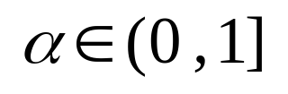
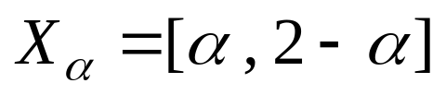
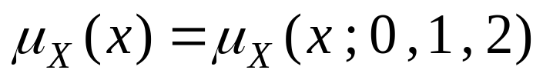
範例 29.4
令A與B為範例29.1的三角形模糊數。則由 (29.12) 式我們得到a_{α}－=α－1,a_{α}⁺=1－α,b_{α}－=2α－1與b_{α}⁺=3－2α。因此，b_{α}－－a_{α}－=α與b_{α}⁺－a_{α}⁺= 2－α。因此α≦2－α對 以及α≦β≦2－β≦2－α 如果α≦β≦1，條件 (1) 與 (2) 被滿足。因此
(29.48)
由此我們得到X的解為三角形模糊數
(29.49)

Slide 33
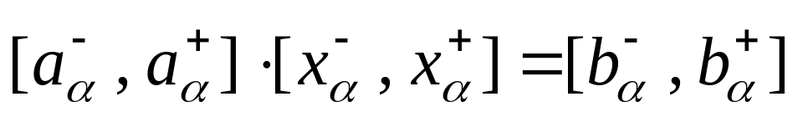
29.4 模糊方程式
接下來，我們研讀模糊方程式 (29.43) 式。為求簡化，假設A與B是在R⁺上的模糊數。則 (29.43) 式等效於
(29.50)

Slide 34

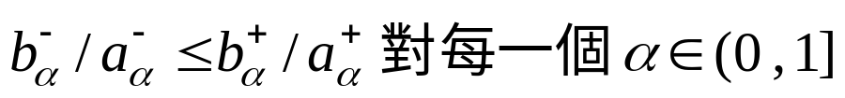
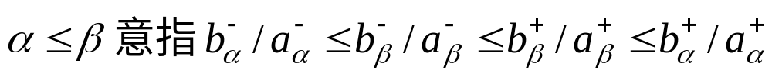
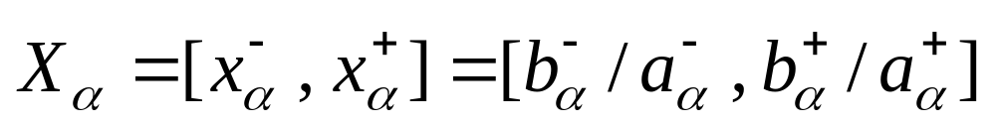
29.4 模糊方程式
對所有 。如果下列二個條件被滿足：
  (1)
  (2)
則 (29.43) 式的解X是透過其α-截集提供
(29.51)

Slide 35
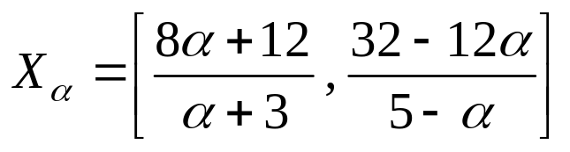
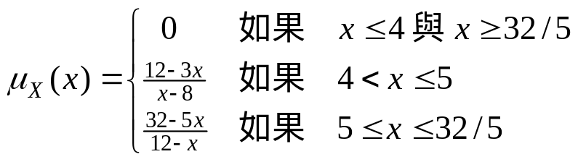
範例 29.5
考慮模糊方程式 (29.43) 式具有μ_{A}(x)=μ_{A}(x;3,4,5)與μ_{B}(x)=μ_{B}(x;12,20,32)。則A_{α}=[α+3,5－α]與B_{α}=[8α+12,32－12α]。要驗證以上二個條件滿足是很簡單的，因此
(29.52)
由此我們得到的解為
(29.53)

Slide 36

29.5 模糊順序
29.3 順序模糊數是不容易陳述的問題

Slide 37

29.5 模糊順序
我們選擇C為模糊數MAX(A,B)而其被定義為
(29.54)
注意MAX(A,B)與模糊集合具有歸屬函數max(μ_{A},μ_{B})不同。

Slide 38



範例 29.6
考慮模糊數
(29.55)
(29.56)
由 (29.54) 式我們得知
(29.57)

Slide 39


範例 29.6
而其繪於圖29.4的粗線。我們能夠簡單地求出
(29.58)
以及
(29.59)
因此，Hamming距離型方法提供了A≦B。如果我們使用α-截集方法2具有c=0.5，我們得到A≦B。明顯地，α-截集型方法1不適用這個情況。

Slide 40

範例 29.6
29.4 範例29.6的模糊數

Slide 41
29.6 總結與更多的閱讀
模糊數與其加法、減法、乘法與除法。
對模糊數的運算之α-截集與延伸原理法的等效。
藉由α-截集的模糊集合表示（分解定理）。
如何求解模糊方程式。
對順序模糊數的α-截集型與Hamming距離型方法。

